Slide 1
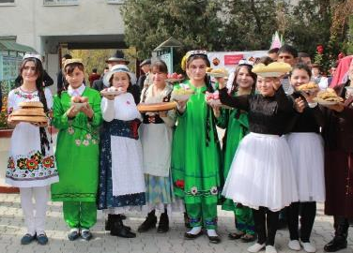
ПРОЕКТ ФИНАНСИРУЕТСЯ ЕВРОПЕЙСКИМ СОЮЗОМ
Послы толерантности и демократии

Slide 2
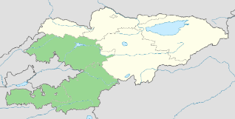
Краткая информация
Цель заключается в содействии расширению сотрудничества, активного гражданского участия и поддержки молодежи в совместных инициативах по повышению чувствительности к нетерпимости к различиям в Кыргызстане.
Территория охвата проекта:
Ошская, Жалал-абадская, Баткенская области
Длительность проекта:
36 месяцев

Slide 3
Цели проекта
Укрепление молодежного потенциала на юге Кыргызстана в целях содействия открытой и свободной общественной дискуссии о религии и демократии и снижение нетерпимости, которая порождает конфликт.
Проект будет поддерживать этнически и гендерно разнообразную молодежь, преобразуя их в местных активистов и лидеров путем создания условий сотрудничества между ними, их сообществами, местными властями и другими акторами безопасности.
Практическая направленность сотрудничества заключается в повышении осведомленности о ключевых проблемах, затрагивающих молодых женщин и мужчин, а также о причинах и последствиях нетерпимости, решении и реагировании на них.

Slide 4
Почему важно работать с этими вызовами:
Проблема выбора альтернативных источников безопасности уязвимыми слоями населения. Есть факты, которые показывают, что отдельные сегменты населения (включая молодежь) видят в религиозных, этнонационалистических и криминальных структурах возможность обеспечения порядка и ценностей (http://www.saferworld.org.uk/resources/view-resource/640-nobody-hasaever-asked-about-young-peoples-opintons)
Экстремизм и радикализация являются важными темами в политической повестке Кыргызстана, а государственные институты в последние годы проводят политику по решению этой проблемы. «Концепция государственной политики в области религии», выпущенная в ноябре 2014 года призывает к сотрудничеству правительства с религиозными организациями в решении этой проблемы. («Концепция государственной политики в области религии», стр. 29)

Slide 5
Почему важно работать с этими вызовами:
В Национальной стратегии устойчивого развития Кыргызской Республики на 2013-2017 годы, также говорится о важности создания системы взаимодействия между государственными, религиозными и общественными институтами в целях укрепления межрелигиозной толерантности, и разработать эффективные методы противодействия религиозному экстремизму (https://www.usip.org/sites/default/files/SR355_Preventing-Violent-Extremism-in-Kyrgyzstan.pdf )
Исследования Saferworld указывают на то, что отсутствует общее понимание того, что подразумевается под радикализацией и экстремизмом, а их неявное или явное уравнение с религиозностью и исламом не только вызывает конфликт между различными слоями общества и между государством и обществом, но также влияет на способ разработки и осуществления ответов (http://www.saferworld.org.uk/resources/view-resource/1040-radicalisation-and-extremism-in-kyrgyzstan-perceptions-dynamics-and-prevention )

Slide 6
Почему молодежь:
Молодежь в Кыргызстане уязвима перед экстремизмом из-за различных трудностей, с которыми сталкивается страна, в том числе социально-экономических, политических вопросов и воспринимаемой несправедливости, которые стремятся найти различные альтернативы в жизни.
Молодежь не участвует в процессе принятия решений, в то время как им не хватает аналитических навыков и они не знают о причинах и последствиях экстремизма и его последствий.
Женщины и молодежь из отдаленных районов часто игнорируются в разработке эффективной стратегии и налаживания диалога для координации усилий в поиске решений актуальным вызовам в сфере религии и демократии

Slide 7
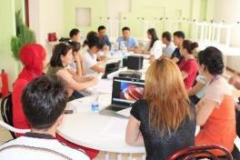
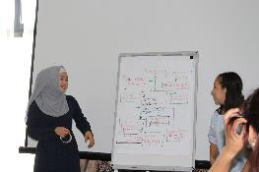
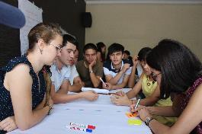
Лидеры молодежи и женщин путем анализа динамики систем конфликта выявили следующие группы проблем:
Возрастающая нетолерантность к различиям (этнические, религиозные, культурные региональные), и вражда в отношении какой-либо социальной группы и ненависть - преступления на почве ненависти)
Отрицательные стереотипы и предрассудки (на базе гендерных норм) и давление от общественных ожиданий для демонстрации мужественности и женственности, которая приводит к конфликтам
Активизация участия населения в том числе и молодежи в процессах принятия решений, прозрачность и подотчетность институтов власти

Slide 8
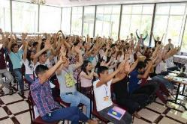
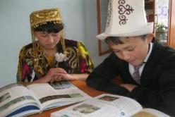
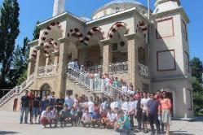
Исходя из выявленных проблем молодежь разработала и реализовала следующие инициативы :
Баткен (3 инициативы)
- повышение уровня доверия и улучшение межэтнических отношений между школьниками различных национальностей в Сумбулинском а/о
- повышение участия молодежи Баткенской области в процессах принятии решений через повышение потенциала молодежных комитетов Баткенской области
- привлечение внимания общественности к проблемам молодежи и сообществ через развитие искусство дебатов, развитие критического мышления, формирование культуры диалога, толерантное отношение к этническим, национальным, религиозным, региональным различиям

Slide 9
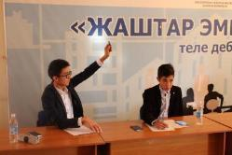
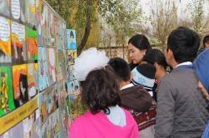
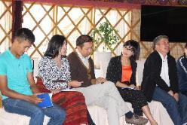
Исходя из выявленных проблем молодежь разработала и реализовала следующие инициативы :
Жалал-Абад (4 инициативы)
- содействие в привитии норм толерантности и уважения к разнообразию среди молодежи, а также укрепления межэтнической дружбы и равенства
- объединение молодежи города Жалал-Абад путем предложения им альтернативных методов для самореализации и самовыражения, возможность мирного решения конфликта не прибегая к насилию
- повышение грамотности молодежи в отношении мировых религий, улучшение толерантности к различиям в данном случае, к различиям религиозным и обсуждение молодежью вопросов религии и демократии через дебаты

Slide 10
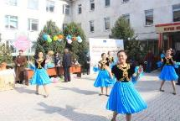
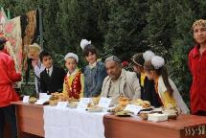
Исходя из выявленных проблем молодежь разработала и реализовала следующие инициативы :
Ош (3 инициативы)
- привлечение общественного внимания к проблемам молодежи, включая проблему использования насильственных методов достижения целей (радикализм и экстремизм) через дебаты, развитие критического мышления, формирование толерантного отношения к различиям
- повышение заинтересованности молодежи и их родителей в получении образования, показать молодежи примеры достижения успеха через получение образования, способствуя пониманию важности и необходимости получения образования
- улучшение межэтнических отношений путем показа культурного разнообразия и создания диалоговой площадки для взаимодействия среди различных этносов в г.Ош

Slide 11
Результаты на сегодня (outcomes):
Мэрия Кара-Суу выделила место для установки уличной библиотеки. При этом начала акцентировать внимание на проблемах молодежи, в особенности к проблеме ограниченного доступа молодежи к образованию.
Где: город Кара-Суу, Ошская область
Когда: октябрь 2017 года
Администрация Арванского района поддержала молодежные инициативные группы в осуществлении некоторых мероприятий в рамках данного проекта. А именно, организовали круглый стол для обсуждения вопросов ограниченного доступа детей к образованию (обычно родители не желают отправлять своих детей по разным причинам - экономическое бремя, более традиционные религиозные взгляды, которые считают образование в школе бесполезным, даже вредным ).
Где: Араванский район, Ошская область
Когда: октябрь 2017 года

Slide 12
Результаты на сегодня (outcomes):
Администрация а/о Марказ в Кадамжайском районе Баткенской области предоставила служебные помещения для работы молодежного комитета «Марказ».
Где: а/о Марказ, район Кадамджай, Баткенская область
Когда: декабрь 2017 года
Молодежные комитеты а/о Марказ и Жаны-Джер начали участвовать в заседаниях аильного кенеша по годовому бюджету для выделения средств на нужды молодежи.
Где: Марказ и Джаны-Иер, Баткенская область
Когда: декабрь 2017 года

Slide 13
Результаты на сегодня (outcomes):
Студенты и администрация колледжа НУР и техникума Маданият попросили Saferworld и нашего местного партнера ФМТ организовать для них мини-тренинг по дебатам. После обучения эти студенты сформировали собственные команды и приняли участие в межрегиональных дебатных турнирах в городе Баткен. В настоящее время они планируют создать свой дебатный клуб в колледже и техникуме.
Где: город Джалал-Абад
Когда: октябрь 2017 года
Участники дебатной школы, которая была инициирована в рамках молодежной инициативы по развитию молодежи, организовали дебатные клубы в двух университетах города Ош (Ошский государственный университет и Ошский государственный социальный университет). Эта инициатива была разработана в рамках проекта «Послы толерантности и демократии» реализуемого при поддержке ЕС.
Где: город Ош
Когда: ноябрь 2017 года

Slide 14
Результаты на сегодня (outcomes):
Представители этнической группы «Люли» впервые приняли участие в молодежной акции «Толерантный Кыргызстан» (который проходил в рамках проекта «Послы толерантности и демократии») вместе с представителями других диаспор, где они представили свои традиции, обычаи, национальные блюда и культуру. Таким образом данная инициатива содействовала инклюзивности и вовлечению в социальную жизнь уязвимых слоев населения.
Где: город Ош, Кыргызстан
Когда: 24 октября 2017 года

Slide 15
СПАСИБО ЗА ВНИМАНИЕ!

Slide 16
Проблема: Повышение доверия к молодежи и их включение/вовлечение в общественные процессы

Slide 17
Рекомендация: Рекомендуется более активно вовлекать молодежь в общественные процессы и доверять в возможности молодежи и их идеи
- Уделять внимание инициативам молодежи и по возможности оказывать поддержку;
- Включать молодежь в процессы принятия решений, принимать во внимание их мнения и идеи ;
- Информировать местное население, в том числе и молодежь о деятельности местных властей и возможностях для молодежи;

Slide 18
Проблема: Необходимость поддержки молодежных комитетов и организаций

Slide 19
Рекомендация:
Молодежные комитеты (организации) нуждаются в поддержке со стороны органов местных самоуправлений. На местах есть активная молодежь с большим потенциалом, которую можно использовать для развития местных сообществ и миростроительства.
- Выделение средств на поддержку и организацию работы молодежи;
- Разработка и контроль за выполнением единой стратегии молодежных программ на местных уровнях;
- Выделить ответственного/уполномоченного человека для ведения работы с молодежью. В местах где не хватает средств на специалиста для работы с молодежью, рекомендуется четко определить % вовлеченности человека совмещающего несколько функций;

Slide 20
Проблема: Повышение потенциала местных кадров и заинтересованность в развитии молодежи

Slide 21
Рекомендация: Рекомендуется повышать потенциал местных кадров, объяснять важность ведения работы с молодежью и их вовлечения. - Проводить тренинги, просветительскую работу на постоянной основе для работников муниципальных органов, местных властей, милиции и образовательных учреждений;

Slide 22
Проблема: Укрепление устойчивости молодежных инициатив

Slide 23
Рекомендация: Рекомендуется укреплять устойчивость молодежных инициатив и организаций на местном уровне. - Молодежные инициативы зачастую зависят от внешней поддержки (государство, бизнес, некоммерческие организации). Следует оказывать поддержку молодежи в реалиации инициатив, так как нестандартные и яркие идеи имеют более эфективное воздействие на проблемы; - Повышение потенциала молодежи через неформальное обучение (тренинги по коммуникационным навыкам, фандрайзинг, эдвокаси итд.);

